Slide 1
令和２年度工賃実績調査（速報値）
資料１
◆概要
※調査対象事業所：令和3年４月１日現在で廃業していない就労継続支援A型事業所及び就労継続支援B型事業所

Slide 2
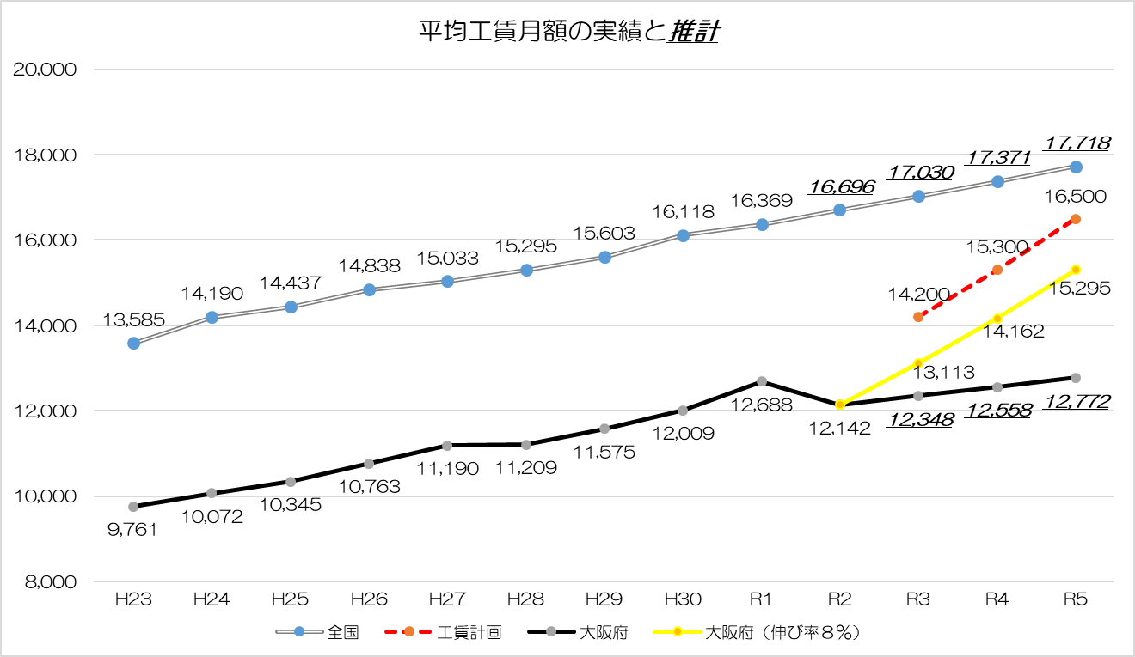
令和２年度工賃実績調査（速報値）
◆平均工賃月額の実績と推計
※全国は、H2７からR1までの５年間の平均伸び率（2.0％）を用いＲ２以降を推計
※大阪府は、H2８からR２までの５年間の平均伸び率（1.7％）を用いR３以降を推計
推計値
実績値
実績値

Slide 3
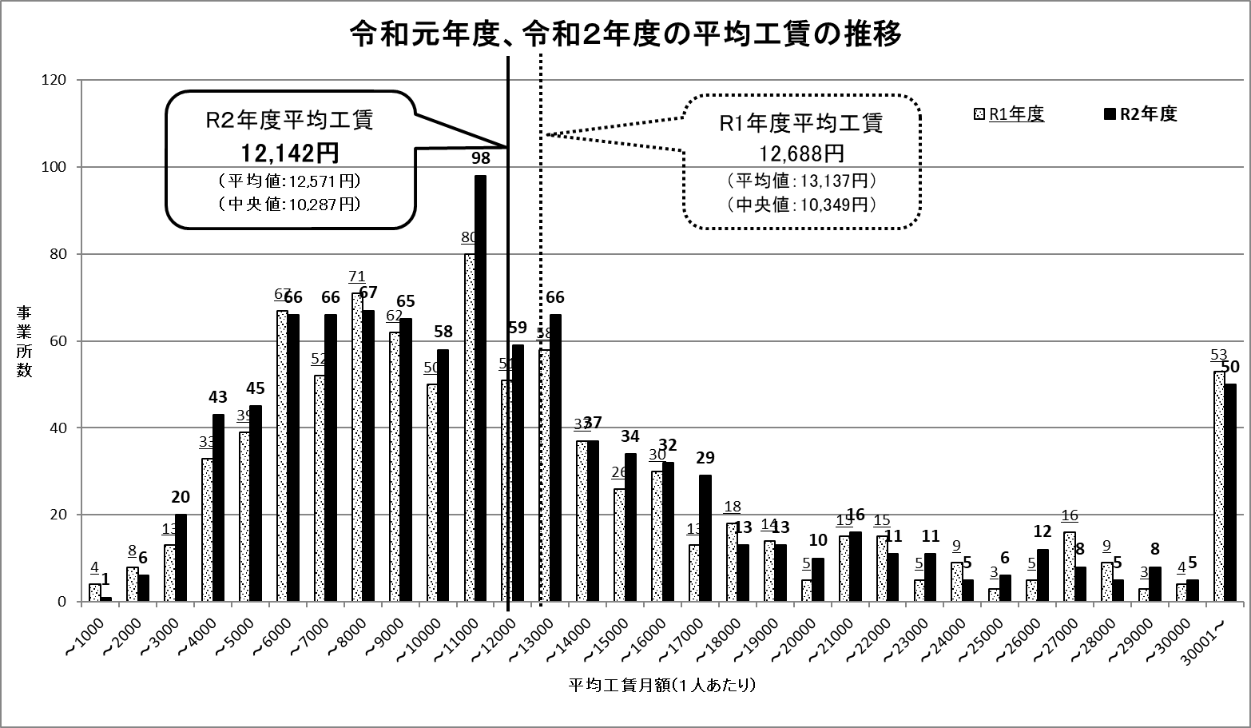
令和２年度工賃実績調査（速報値）
◆平均工賃月額の分布状況（１）

Slide 4
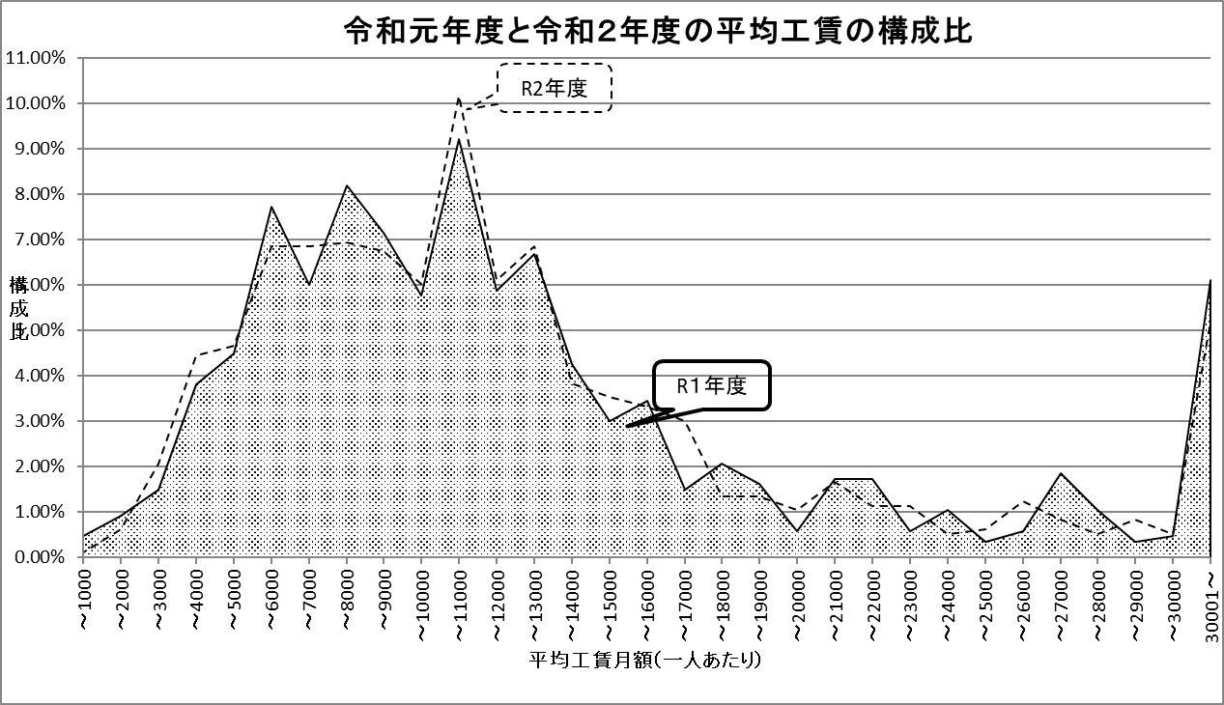
令和２年度工賃実績調査（速報値）
◆平均工賃月額の分布状況（２）

Slide 5
令和２年度工賃実績調査（速報値）
◆平均工賃月額の分布状況（３）

Slide 6
令和２年度工賃実績調査（速報値）
◆事業所定員規模別月額工賃額分布状況

Slide 7
令和２年度優先調達実績（速報値）
◆優先調達
・目的（概要）
障がい者就労施設で就労する障がい者や在宅就業障がい者等の自立及び
社会参加を促進するため、障がい者就労施設等が供給する物品等の需要
の増進等を図る。
・根拠法
「国等による障害者就労施設等からの物品等の調達の推進等に関する
法律」（障害者優先調達推進法）（平成２４年法律第５０号）
⇒地方公共団体及び地方独立行政法人は、障がい者就労施設等の受注の
機会の増大を図るための措置を講ずるよう努めなければならない。
・方法
障がい者就労施設等からの物品等の調達の推進に努める「調達方針」を
策定し、全庁挙げて予算等を勘案しながら物品等の調達を推進する。

Slide 8
令和２年度優先調達実績（速報値）
◆これまでの取組み
Ｈ１３．４ 本庁で使用する物品については、用度課による指名競争入札により購入していた
が、授産製品の購入について用度課を通さずに購入できるよう府財務規則を改正。
⇒障がい者就労施設等から調達する物品（１６０万円以内）を随意契約できる
「知事が別に指定するもの」（指定物品）に位置づけ
Ｈ１３．６ 「障がい者就労施設等からの物品等の調達に関する取扱指針」策定。
⇒障がい者就労施設等からの調達については、比較見積を省略した調達が可能
Ｈ１７．７ 地方自治法施行令第１６７条の２第１項第３号の追加に伴い、障がい者就労施設
等から１件１６０万円を超える物品を購入する場合に、一定の公表手続きを行う
ことで、随意契約が可能となるよう府財務規則を改正。
Ｈ２０．３ 地方自治法施行令の改正により、上記随意契約条件に、障がい者就労施設等から
１件１００万円を超える役務の提供を受ける場合を追加。
Ｈ２５．４ 「国等による障害者就労施設等からの物品等の調達の推進等に関する法律」（障
害者優先調達推進法）が施行。
⇒以降、毎年度、大阪府においても調達方針を策定
目標：「調達実績額が前年度実績を上回るよう、着実に取り組む」
Ｈ２９．１２ 地方自治法施行令第１６７条の２第１項第３号に定める障害支援施設等に準ずる
者の認定基準策定。
⇒これまで障害者優先調達推進法の対象事業所ではあるものの、３号随契の対象
事業所になっていなかった特例子会社や共同受注窓口等について、認定基準を
定めることで、３号随契ができるように対象範囲を拡大。
R０２．３ 大阪府知事及び各任命権者において「障がい者である職員の活躍推進計画」を策定。
優先調達の推進を明記。
R０３．５ ⇒ 令和３年度の大阪府の方針は、令和３年５月２０日に策定済
※調達目標は、「調達実績額が前年度実績を上回るよう、着実に取り組む。加えて大阪
府の月額平均工賃が低い現状に鑑み、就労継続支援B型事業所への発注額が前年度に
比べて増加につながるよう配慮する。」
8

Slide 9
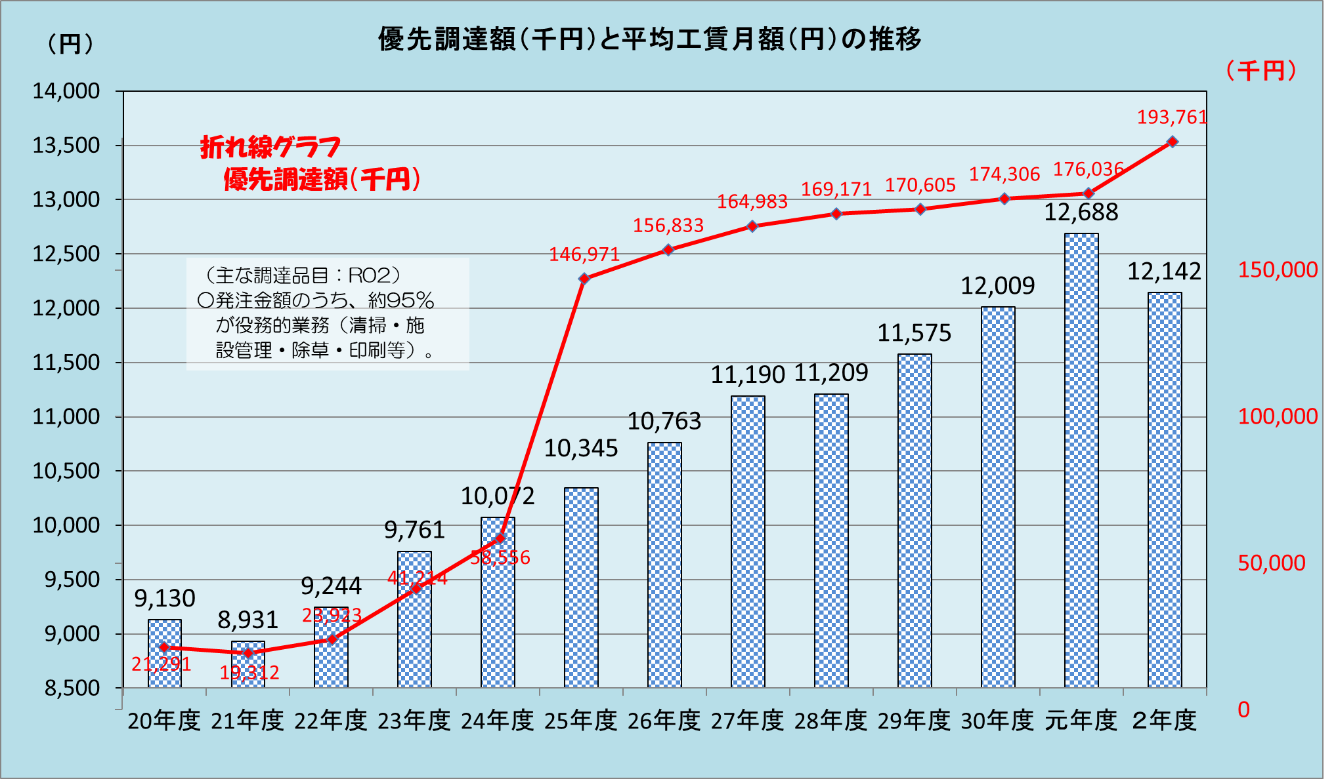
令和２年度優先調達実績（速報値）
◆優先調達額と平均工賃月額の推移

Slide 10
令和２年度優先調達実績（速報値）
◆大阪府の現状
・優先調達実績額は、
R１と比較して約10％増加。
・当初予算額は、ほぼ横ばい傾向。

Slide 11
令和２年度優先調達実績（速報値）
◆令和２年度実績（製品別）

Slide 12
令和２年度優先調達実績（速報値）
◆令和２年度実績（部局別）

Slide 13
令和２年度優先調達実績（速報値）
◆令和２年度実績（発注先別）
◆令和２年度実績（調達比率）

